Slide 1
Оценка качества проектирования ПО
Методика оценка качества ПО определена стандартом ГОСТ 28195-89.
Рассмотрим применение этой методики для оценки качества этапов «Анализ требований» и «Проектирование». Методика использует 4-х уровневую систему показателей.
Показатели 1-го уровня (факторы качества) характеризуют потребительски-ориентированные свойства ПС, которые соответствуют потребностям пользователей. Факторы качества определяют наиболее значимые свойства программы.

Slide 2
Факторы
Критерии
Надёжность
1.Работоспособность
2.Устойчивость функционирования
1.Структурность
2.Простота конструкции
3.Наглядность
4.Повторяемость
Сопровождаемость
1.Лёгкость освоения
2.Доступность эксплуатационных
документов
3.Удобство эксплуатации
Удобство применения
Метрики
Оценочные элементы
Эффективность
1.Уровень автоматизации
2.Временная эффективность
3.Ресурсоёмкость
Универсальность
1.Гибкость
2.Мобильность
3.Модифицируемость
1.Полнота реализации
2.Согласованность
3.Проверенность
4.Логическая корректность
Корректность

Slide 3
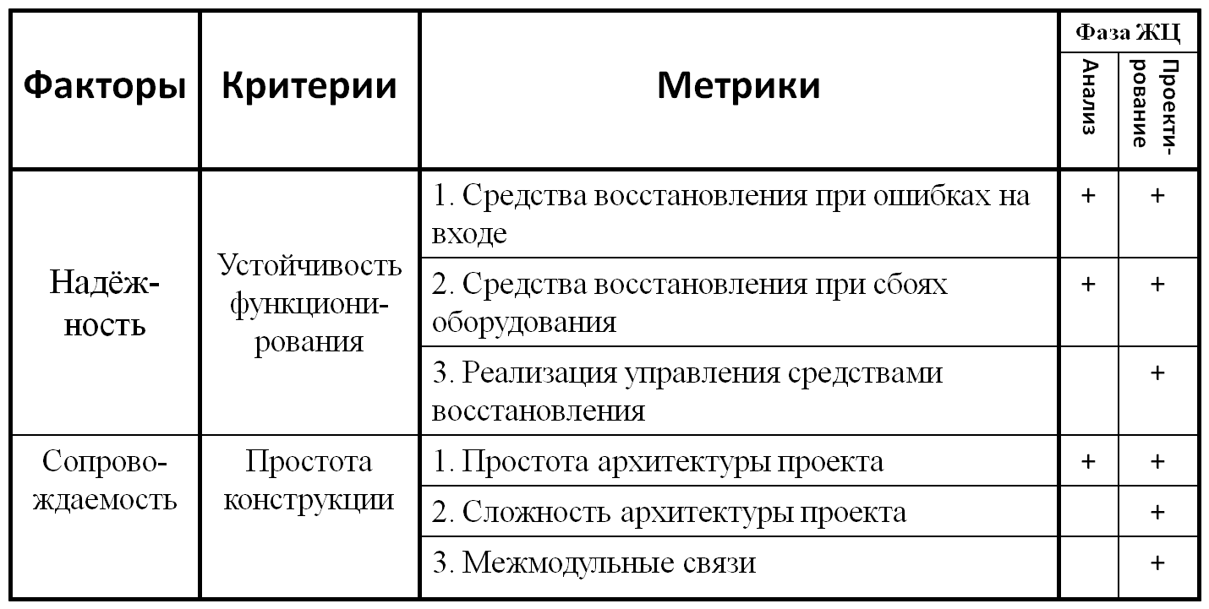
Каждый фактор представляет собой интегральную оценку, которой соответствует несколько критериев качества (комплексных показателей 2-го уровня). Факторы и критерии рассчитываются по значениям метрик.

Slide 4
Факторы | Критерии | Метрики | Ан. | Пр.
Сопрово-ждаемость | Наглядность | 4. Экспертиза принятой системы идентификации |  | +
 | Повторяемость | 13.Использование типовых компонентов ПС | + | +
 |  | 14. Использование типовых проектных решений |  | +
Удобство примене-ния | Удобство эксплуатации и обслуживания | 8. Эксплуатация | + | +
 |  | 9. Управление меню | + | +
 |  | 10. Функция поддержки справочной системы (помощи HELP) | + | +
 |  | 11. Управление данными | + | +
 |  | 12. Рабочие процедуры (JOBS) | + | +
Эффектив-ность | Уровень автоматизации | 1-10. Функции автоматизации | + | +
 | Временная эффективность | 11-15. Затраты времени | +
 | Ресурсоёмкость | 16-19. Использование вычислительных ресурсов | + | +

Slide 5
Факторы | Критерии | Метрики | Ан. | Пр.
Универ-сальность | Гибкость | 1. Широта охвата функций | + | +
 |  | 2. Простота архитектуры проекта |  | +
 |  | 3. Сложность архитектуры проекта |  | +
 | Мобильность | 7. Зависимость от используемого комплекта технических средств | +
 |  | 8. Зависимость от базового программного обеспечения | +
 |  | 9. Изоляция немобильности | +
Коррект-ность | Полнота реализации | 1. [Требования, предъявляемые к] полноте документации разработчика | + | +
 | Согласован-ность | 3. Непротиворечивость документации разработчика |  | +
 |  | 5. [Требования, предъявляемые к] единообразию интерфейсов между модулями и пользователями | + | +
 |  | 6. [Требования, предъявляемые к] единообразию кодирования, символики и определения общих переменных | + | +

Slide 6
Факторы | Критерии | Метрики | Ан. | Пр.
Коррект-ность | Согласован-ность | 7. Соответствие документации стандартам |  | +
 |  | 8. Требования, предъявляемые к соответствию ПС стандартам программирования | +
 | Проверенность | 10. Требования, предъявляемые к полноте тестирования | +
 | Логическая корректность | 11. [Требования, предъявляемые к] реализации программного средства | + | +
«+» - означает, что на этой фазе ЖЦ определяются значения указанных метрик

Slide 7
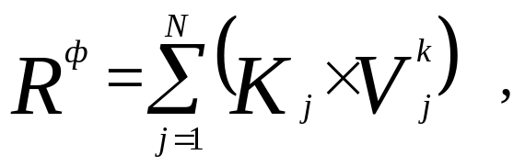


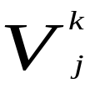
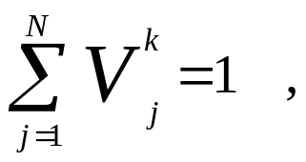
Значение каждого фактора определяется на основе значений соответствующих критериев
где - значение фактора качества; - относительное значение j-го критерия качества;
- весовой коэффициент j-го критерия качества; N – количество критериев, входящих в состав фактора. Сумма весовых коэффициентов
принимается равной 1.

Slide 8


Величина каждого коэффициента определяется на основе субъективной оценки значимости каждого критерия качества, входящего в состав оцениваемого фактора.
Комплексные показатели 2-го уровня ( -критерии ) представляют собой характеристики программных продуктов , которые обеспечивают достижение требуемых заказчиком свойств.
Относительное значение каждого критерия соответствующего фактора определяется формулой:

Slide 9

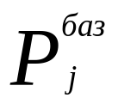
- абсолютное значение критерия качества для оцениваемого программного продукта в соответствии с рассчитываемым фактором качества;
- базовое (эталонное) значение критерия, с которым сравнивается критерий оцениваемого программного продукта.
Значения базовых показателей ПС должны соответствовать значениям показателей, отражающих современный уровень качества и прогнозируемый мировой уровень. В качестве аналогов выбираются реально существующие ПС того же функционального назначения, что и сравниваемое, с такими же основными параметрами, подобной структуры и условия эксплуатации.

Slide 10
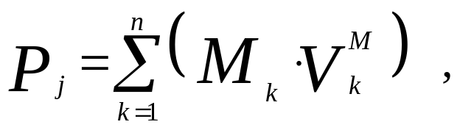

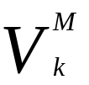
Абсолютное значение критериев рассчитываются на основе значений, соответствующих критерию метрик (предыдущая таблица)
где - итоговое значение каждой метрики соответствующего критерия; - весовые коэффициенты уровня метрик качества; n – количество метрик, входящих в состав критерия.
Весовые коэффициенты метрик для конкретного критерия подбираются таким образом, чтобы сумма их значений была равна 1.

Slide 11
Величина каждого коэффициента определяется на основе субъективной оценки значимости каждой метрики качества, входящей в состав оцениваемого критерия.
Метрики – это показатели качества, которые находятся на 3-м уровне системы оценки качества ПС и представляют собой абсолютную меру количественной оценки заданного критерия.
Согласно ГОСТ 28195-89 каждому критерию соответствует свой набор метрик, состав которого назначается конкретно для каждой фазы ЖЦ.

Slide 12

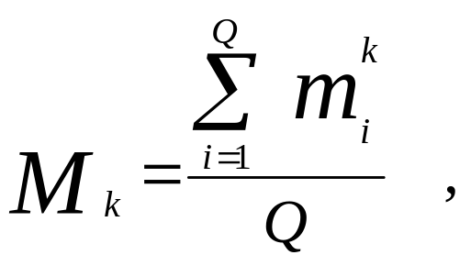
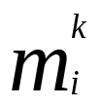
Итоговые значения каждой метрики ( ) рассчитываются на основе показателей качества более низкого уровня (4-го) – оценочных элементов:
где - среднее значение i - го оценочного элемента для k – ой метрики.
Оценочные элементы для метрики выбираются в зависимости от их функционального назначения с учётом данных, полученных при проведении испытаний (экспертиз) различных видов, а также по результатам эксплуатации.

Slide 13
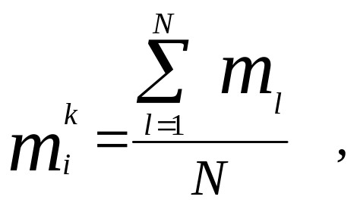
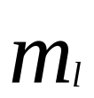
Процесс определения конкретных значений оценочных элементов, как правило, осуществляется группой экспертов. Каждый эксперт выставляет свою субъективную оценку, определяя значение оценочного элемента по конкретной метрике. Затем на основе выставленных значений оценочных элементов определяется среднее значение
где - отдельные значения оценочного элемента, выставленные каждым l– м экспертом.

Slide 14
Значения оценочных элементов определяются экспертным и расчётным методами. Для каждого фактора качества в соответствии с метриками в ГОСТ 28195-89 определён перечень оценочных элементов с указанием метода нахождения их значений в заданном интервале.
Рассмотрим составы метрик для каждого фактора качества.

Slide 15
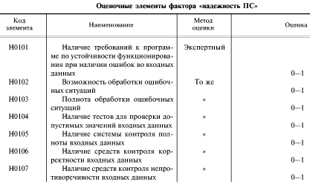


Slide 16
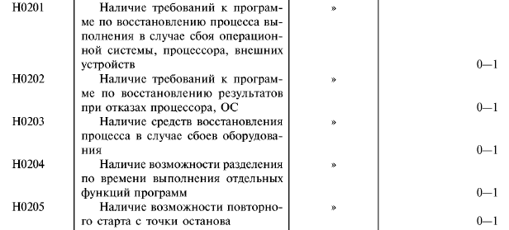
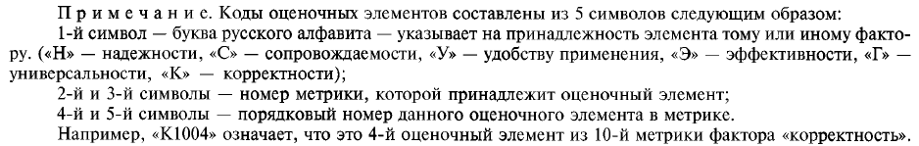

Slide 17
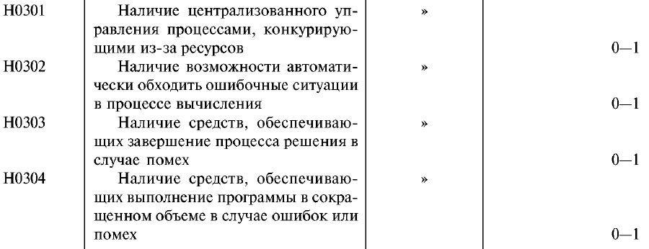
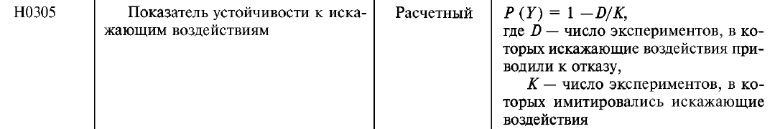

Slide 18

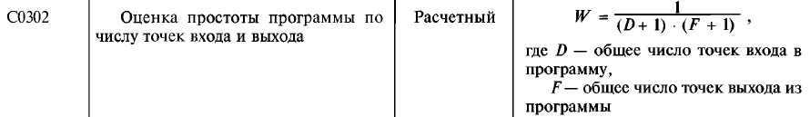
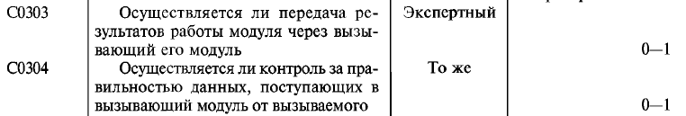

Slide 19

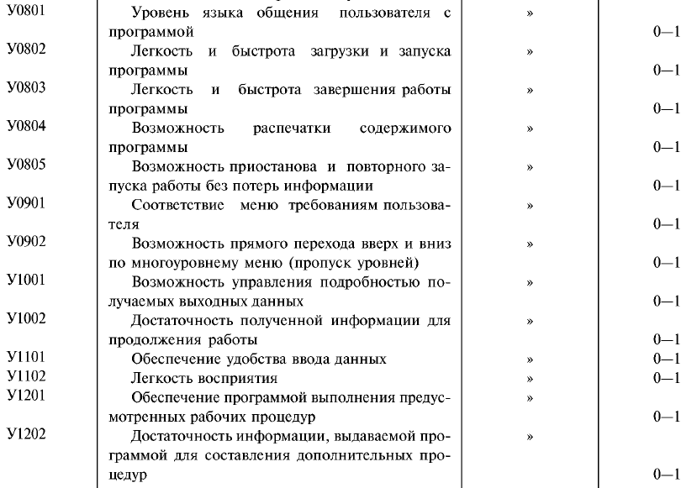

Slide 20
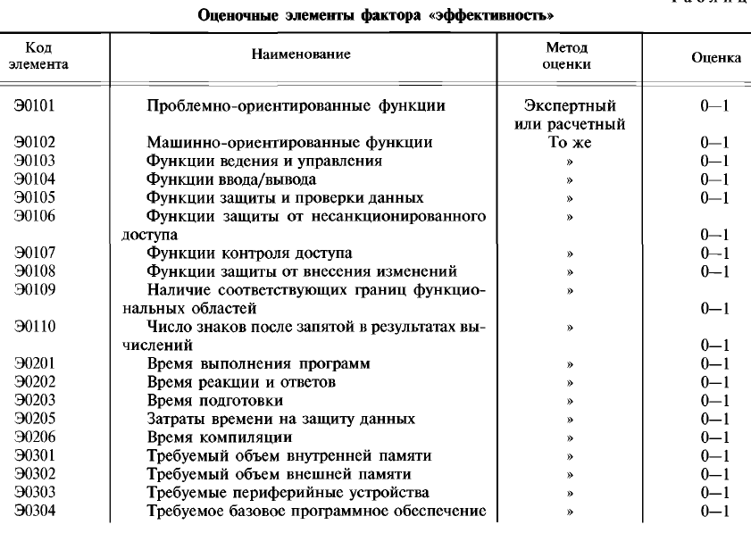

Slide 21
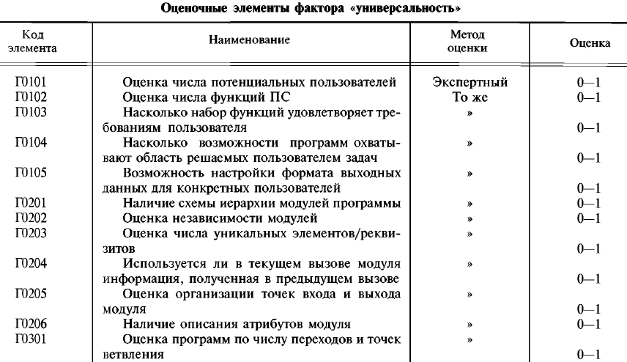

Slide 22
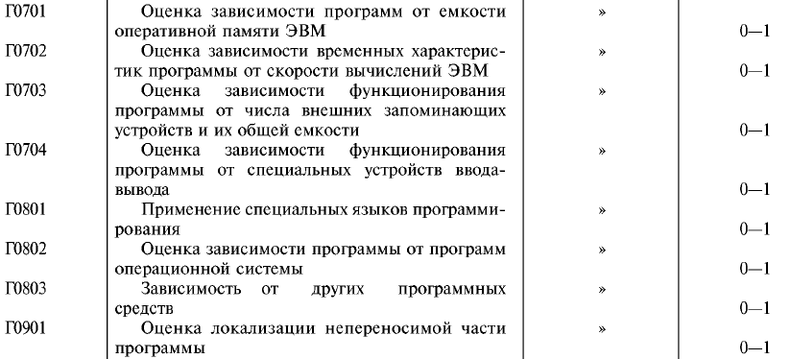

Slide 23
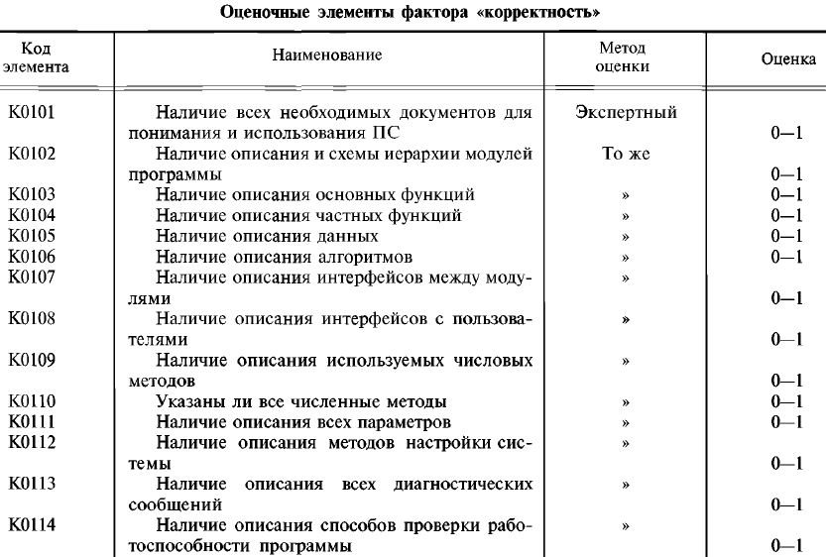

Slide 24
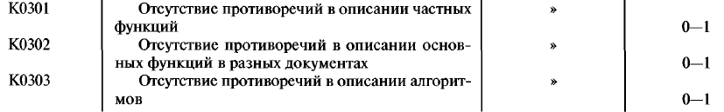
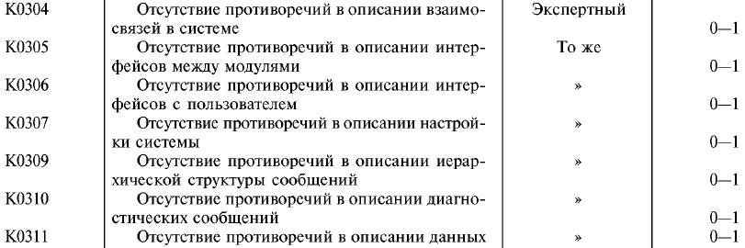
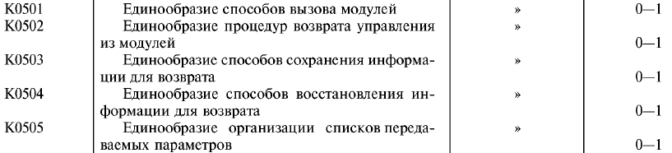

Slide 25
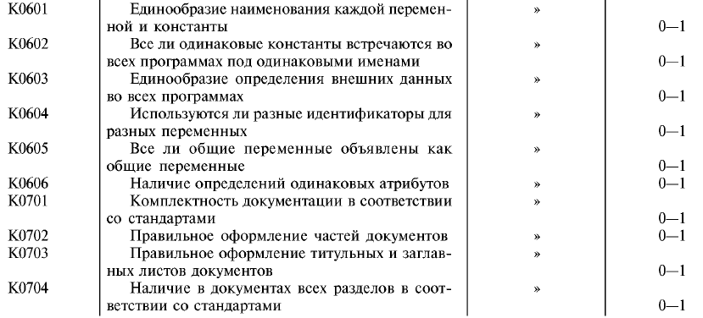

Slide 26
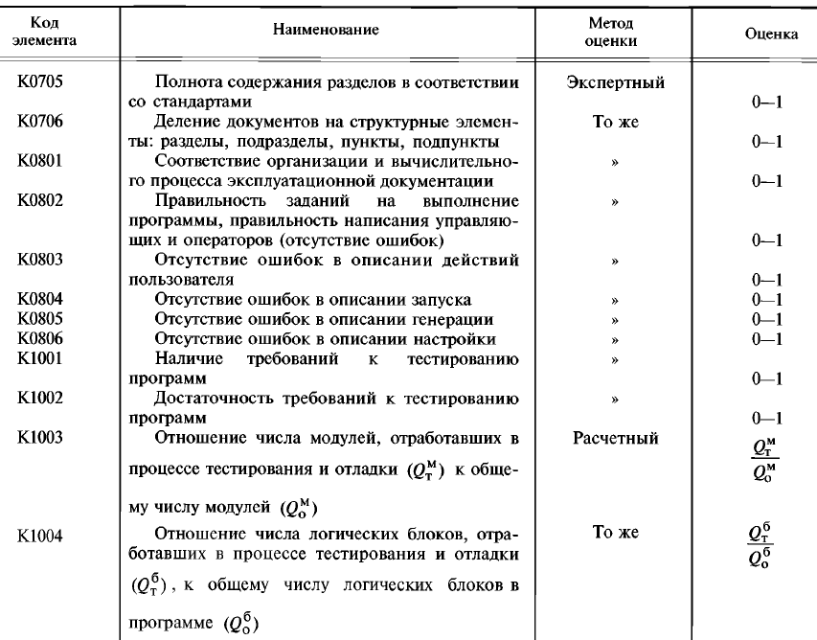

Slide 27
Пример оценки показателей качества
Задача. Оценить качество ПС автоматизации экономических процессов для ранней стадии разработки (на фазе «Анализ требований»). Исходную информацию взять из анализа объекта автоматизации.
Пусть необходимо оценить качество ПС на основе факторов надёжности и корректности.
Значения всех базовых показателей надёжности принять на уровне 0,63 , а корректности – принять на уровне 0,9. Особое внимание уделить требованиям к полноте реализации ПС.

Slide 28
Экспертным путём получены следующие значения оценочных элементов

Slide 29
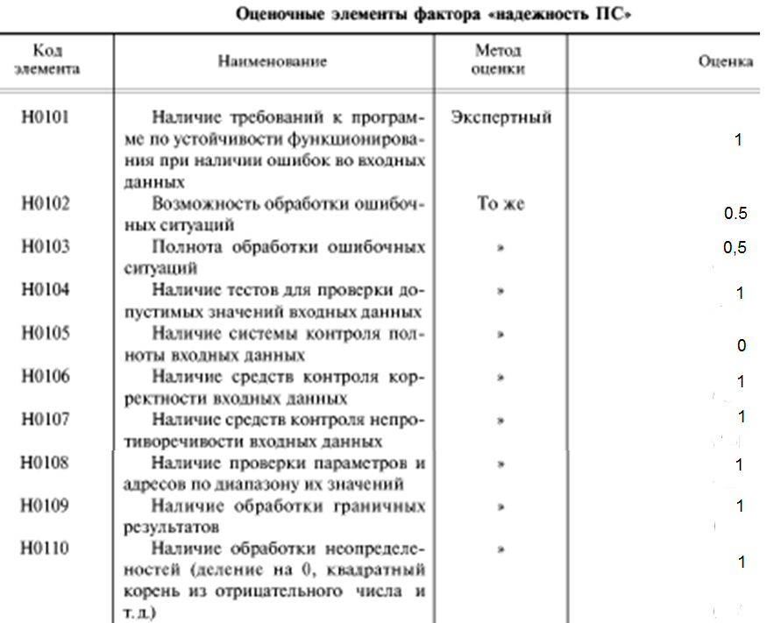

Slide 30
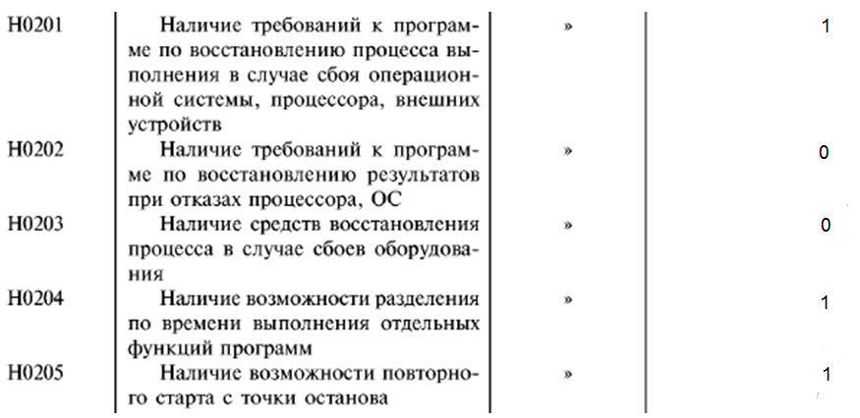

Slide 31
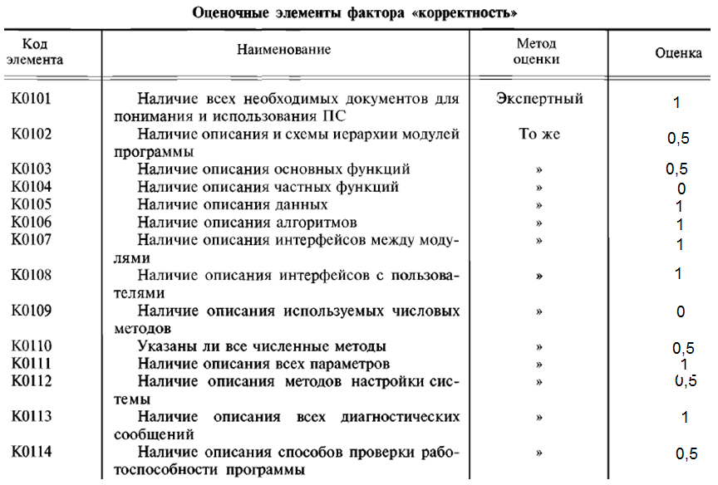

Slide 32
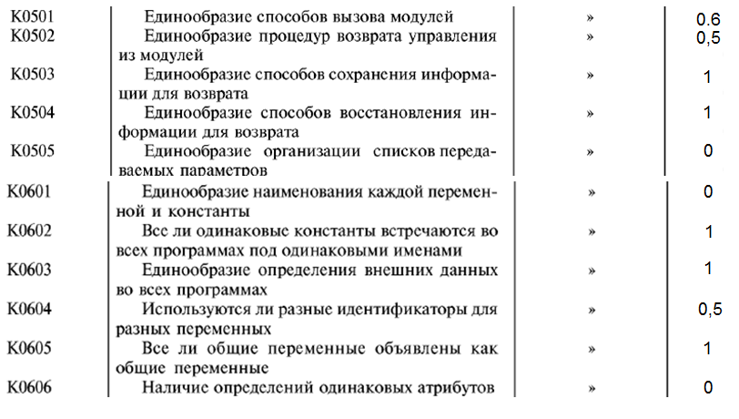

Slide 33
